Slide 1
Безпека в інтернеті

Slide 2
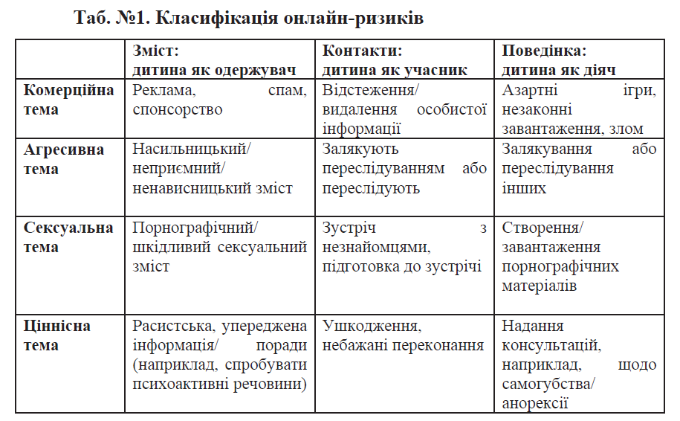
Класифікація онлайн-ризиків

Slide 3
Астенопатія, біль в спині, шиї, епілепсія, зап’ястний синдром, тенденіти, стенокардія, висипи на шкірі обличчя, хронічний головний біль, запаморочення (виникають від довготривалого користуванням комп’ютером); зниження концентрації уваги; порушення сну; зустріч з незнайомцями з мережі; педофілія; пропаганда психоактивних речовин, заклики до масового вживання наркотиків; зневага харчуванням; заподіяння собі чи іншим шкоди, суїцид тощо.
Загрози фізичному благополуччю, пов’язані з використанням Інтернету:

Slide 4
Загрози психічному благополуччю, пов’язані з використанням Інтернету:
Розповсюдження персональних даних в мережі, порушення конфіденційності недоторканності приватного життя онлайн; експлуатація довіри; кіберагресія, кібербулінг, залякування, розпалювання ненависті та нетерпимість, мова ворожнечі, тролінг; зміст порнографічного або сексуального характеру, секстінг, електронні повідомлення інтимного змісту; жорстокі та азартні ігри; приниження почуття гідності, порушення прав
людини; низька якість інформації та інформаційне перевантаження тощо.

Slide 5
Загрози соціальному благополуччю, пов’язані з використанням Інтернету:
Підвищена збудженість і депресивні стани; перешкода для виконання домашніх справ; зменшення часу спілкування в реальному світі; кіберзалякування, залежність тощо.
Загрози матеріальному благополуччю, пов’язані з використанням Інтернету:
Реклама, спам, віруси; незаконні завантаження; азартні онлайн ігри; кібератаки, кібертероризм; придбання товару низької якості; втрата коштів; пошкодження програмного забезпечення комп'ютера; піратство; кіберзлочинність; різні форми недобросовісного інтернет-маркетингу, матеріальні збитки.

Slide 6
ПОВЕДІНКА СУЧАСНИХ ПІДЛІТКІВ ОНЛАЙН:
7 з 10 підлітків для користування Інтернетом частіше використовують мобільний телефон/смартфон/планшет, а не стаціонарний комп’ютер.
Майже 5 з 10 підлітків користуються Інтернетом 4-6 годин на день, 3 з 10 підлітків користуються від 1 до 3 годин, 2 з 10 підлітків користуються Інтернетом 7-9 годин на день, більше 9 годин на день користується 1 підліток.
Майже 9 з 10 підлітків виявили поверхневі знання або відсутність знань про можливості участі у прийнятті рішень, житті громади, міста чи країни з використанням Інтернету (98 %), про необхідні дії у випадку, якщо став жертвою чиїхось дій онлайн (95 %).

Slide 7
7 з 10 підлітків зазначили, що можуть порушувати права інших користувачів Інтернету, демонстрували пасивність у випадках спостереження порушення прав людини онлайн іншими людьми/організаціями.
23% опитаних підлітків зазначили, що «на своїй сторінці я можу писати та розміщувати все, що завгодно (включаючи образи та висловлювання ненависті), бо це моя свобода слова».
Те, що «свобода слова – це найголовніше, навіть якщо я зачіпаю права іншої особи», зазначили близько 10% підлітків. Але разом з тим, майже 50% підлітків зазначили, що «права людини онлайн належать кожній людині».
Майже половина опитуваних підлітків зазначили, що джерелом інформації про небезпеки онлайн є вчителі – 50%, батьків назвали – 45%, друзів – 23%. Те, що «випадково натрапляю на таку інформацію [небезпеки та загрози] онлайн» зазначив майже кожен четвертий підліток.

Slide 8
Однією з найпоширеніших моделей поведінки батьків щодо формування безпечної поведінки підлітків в Інтернеті з зазначених підлітками є:
25 % батьків встановлювали часові рамки користування Інтернетом (25 %);
17% батьків встановлюють фільтри та програми, що блокують небажаний зміст
17% батьків переглядають сайти разом з підлітками;
23% батьків допомагають підліткам з вибором товарів онлайн.

Slide 9
ЗАНЯТТЯ «БЕЗПЕЧНИЙ ІНТЕРНЕТ»
План
Привітання учасників
Обговорення «Користь та загрози Інтернету»
Опрацювання небезпечних ситуацій які виникають в мережі Інтернет
Обговорення «Кіберзлочинність та відповідальність»
Правила безпечної поведінки в Інтернеті
Прощання «Оплески»

Slide 10
Вправа «Користь та загрози Інтернету»
1 – «Як ви використовуєте Інтернет?»;
2- «Яка користь від користування мережею Інтернет?»;
3 – «Які загрози можуть виникнути під час користуванням мережею Інтернет?»

Slide 11
Небезпечні ситуації які виникають в мережі Інтернет
Історія 1.
Добрий день! Я не знаю, як вирішити проблему, яка трапилася з моєю дитиною. На мою 15-річну дочку напали три її однокласниці. Моя дочка зустрічається з хлопцем, який до неї зустрічався з однією з її однокласниць. Коли дівчата про це дізналися, то після школи «забили стрілку» моїй дочці. Вона прийшла до визначеного місця, і дівчата одразу напали на неї та почали бити, тягнути за волосся, ображали поганими словами. Одна з цієї компанії весь час стояла з краю та знімала відео всього, що відбувалося. Потім це відео виклали в YouTube та переслали посилання усім знайомим. Ці дівчата, окрім іншого, ще й похизувалися перед однолітками, як вони «провчили» мою дівчинку, ніби «нехай знає, як чужих хлопців уводити». А я навіть гадки не маю, як можу допомогти своїй доньці

Slide 12
Історія 2
Допоможіть мені! Я не знаю, куди ще можна звернутися! Я прошу, не залишайте мене одну в цій ситуації. У мене дуже складна проблема. Мене ненавидять мої однокласниці. Раніше ми були подругами, але останніх півроку вони просто хочуть мене висміювати та принижувати щодня. Все почалося з того, що я відбила хлопця у своєї подруги. Ми перестали з нею взагалі спілкуватися. Всі мої колишні подруги у цій ситуації підтримали її. Але це були ще тільки квіточки. З цим хлопцем ми зустрічалися 3 місяці. Потім він мене покинув. Мені було дуже боляче. Він знову повернувся до своєї колишньої подруги – моєї колишньої подруги. Спочатку вона мене просто ігнорувала, але потім почала ображати і навіть бити мене. Але останньою краплею стало те, що мій колишній хлопець разом з подругою виклали мої еротичні фото у соціальних мережах. Я їх зробила після розтавання з хлопцем, щоб він побачив і зрозумів, яку дівчину втратив. Я їх вислала йому на мобільний телефон. Я була впевнена, що він їх уже видалив. Але, коли я побачила їх на своїй сторінці та на сторінках моїх колишніх друзів, то мало не вмерла. Тепер я не знаю, як виправити цю ситуацію. Прошу – допоможіть! Ви моя остання надія. Якщо про це дізнаються мої батьки, вони мене вб’ють. Мені вистачить того, що про це говорить вже вся школа. (Своїх координат та імені дівчина не назвала).

Slide 13
Історія 3
Доброго дня! Мене звати Тимофій. Мені 12 років. Я телефоную до вас з міста Києва. Я не знаю, як вам про це сказати, бо мені дуже страшно. Надіюся, що наша розмова не прослуховується і про неї ніхто не дізнається. Справа в тому, що мене ображають VKontakte. Я, на жаль, не знаю хто це робить, тому що ім’я цієї людини невідоме, а на фото стоїть Макколей Калкін (актор – дитяче фото). Єдине, що я знаю – це хлопець, а може й чоловік. Він мене ображає нецензурними словами, а також погрожує мені сексуальними діями: говорить, що при зустрічі він мене «буде мати» (дитина сказала більш конкретну фразу). Мені дуже страшно. Я боюся комусь про це розповісти. Як мені діяти у цій ситуації?

Slide 14
Терміни
Кібербуллінг – приниження за допомогою мобільних телефонів, Інтернету, інших електронних пристроїв (пересилка неоднозначних фото, обзивання по телефону, знімання на відео бійок чи інших принижень і викладання відео в мережу інтернет, цькування через соціальні мережі).
Хакери – це особлива категорія фахівців у сфері обчислювальної техніки, діяльність яких спрямована на одержання доступу до комп’ютерної інформації. Вони використовують різні засоби “злому”, обминання захисту й проникнення в мережу, в результаті чого викрадаються, замінюються дані, модифікуються файли, а іноді й блокується робота мережі та комп’ютерного обладнання..
Комп’ютерні хулігани здійснюють атаки на веб-сайти та сервери електронної пошти, котрі за прийомами виконання дублюють “хакерство”. В таких випадках група або окремі суб’єкти перенавантажують сервери електронної пошти або стирають веб-сайти для передачі повідомлень (наприклад, політичних).
Вірусні писаки (Virus Writers) – фахівці, які здійснюють протиправне пошкодження комп’ютерної системи або мережі з метою порушення функціонування комп’ютерів чи глобальних телекомунікаційних систем за допомогою комп’ютерних вірусів.

Slide 15
Кримінальні угруповання діють з метою викрадення грошових коштів найчастіше з банківських установ, або з іншою злочинною метою. Кібертерористи – терористичні організації, які використовують нові інформаційні технології та Інтернет із злочинними намірами поповнення коштів, здійснення пропаганди або передачі секретної інформації. Комерційне чи промислове шпигунство – різновид злочинів пов’язаний з викраданням інформації комерційного та промислового значення.
Мережне шахрайство – це злочинні дії, спрямовані на одержання прибутку шляхом обману та зловживання довірою громадян, з використанням новітніх комп’ютерних технологій‚ комунікацій, а також всесвітньої мережі Інтернет.
Інтелектуальні пірати створюють веб-сайти для поширення піратських матеріалів, що є порушення прав інтелектуальної власності.

Slide 16
Відповідальність за злочини у сфері комп’ютерних технологій
Розділ XVI Кримінального кодексу України “Злочини у сфері використання електронно-обчислювальних машин (комп’ютерів), систем та комп’ютерних мереж” містить низку норм, які передбачають кримінальну відповідальність за вчинення злочинів у сфері використання комп’ютерних технологій. До них, зокрема, належить
ст. 361 КК «Незаконне втручання в роботу електроннообчислювальних машин (комп’ютерів), систем та комп’ютерних мереж», тобто незаконне втручання в роботу автоматизованих електронно-обчислювальних машин, їх систем чи комп’ютерних мереж, що може призвести до перекручування або знищення комп’ютерної інформації чи носіїв такої інформації, а також поширення комп’ютерного вірусу шляхом застосування програмних та технічних засобів, призначених для незаконного проникнення в ці машини, системи чи комп’ютерні мережі та здатних спричинити перекручування чи знищення комп’ютерної інформації чи носіїв такої інформації;

Slide 17
ст. 362 КК «Викрадення, присвоєння, вимагання комп’ютерної інформації чи заволодіння нею шляхом шахрайства чи зловживання службовим становищем» та
ст. 363 КК «Порушення правил експлуатації автоматизованих електронно-обчислювальних систем» - порушення правил експлуатації автоматизованих електронно-обчислювальних машин, їх систем чи комп’ютерних мереж особою, яка відповідає за їхню експлуатацію, якщо це спричинило викрадення, перекручування або знищення комп’ютерної інформації, засобів її захисту, незаконне копіювання комп’ютерної інформації, чи істотне порушення роботи таких машин, їх систем чи комп’ютерних мереж.

Slide 18
Список міжнародних документів, які захищають дітей від насильства онлайн
Конвенція ООН про права дитини
Факультативний протокол до Конвенції ООН про права дитини щодо торгівлі дітьми, дитячої проституції і дитячої порнографії,
Конвенція Ради Європи про кіберзлочинність,
Конвенція Ради Європи про захист дітей від сексуальної експлуатація та знущань сексуального характеру

Slide 19
Мої правила безпечної поведінки в Інтернеті
Я не надаватиму жодної особистої інформації (ім’я, вік, адресу, номер телефону, номер школи, місце роботи батьків) без згоди батьків.
Якщо я отримаю інформацію, яка примусить мене почуватися некомфортно, я одразу розповім батькам або вчителю. Мої батьки знають усіх, з ким я спілкуюсь в Інтернеті.
Я ніколи не погоджусь зустрітися з тим, з ким я познайомився в Інтернеті, без попередньої згоди батьків. Якщо я буду зустрічатися, то це буде людне місце, і я запрошу кого-небудь з батьків.
Я ніколи не вишлю свої фото людині, з якою я познайомився через Інтернет, не порадившись з батьками.
Я не буду відповідати на листи чи прохання, які викликають почуття дискомфорту або сорому.
Ми встановимо з батьками правила роботи в Інтернеті:
час моєї роботи в Інтернеті;
сфери відвідування Інтернету.

